Slide 1
第一节.线性空间
第二章 线性空间
第二节.赋范空间和内积空间
第三节.线性变换及其矩阵表示和特征值

Slide 2
一.线性空间的定义
第一节 线性空间
二、线性空间的基、维数与坐标
三、线性子空间

Slide 3
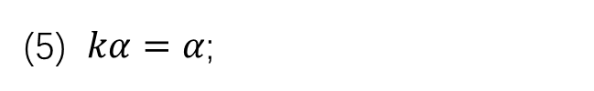
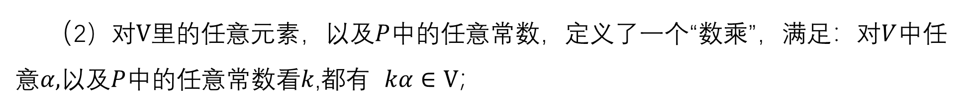



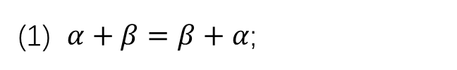

一.线性空间的定义
定义2.1.1 设 P是一个数域，V 是一个非空集合。如果下列条件被满足，则称V 是P 上的一个线性空间：
（1）对$V里$的任意二元素，定义了一个“加法”，满足：对$V$中任意$α,β$，都有$α+β∈V$；
（2）对$V$里的任意元素，以及$P$中的任意常数，定义了一个“数乘”，满足：对$V$中任意$α,$以及$P$中的任意常数$看k$,都有 $kα∈V$；
（3）“加法”与“乘法”满足下列运算律：
(1) $α+β=β+α$;
(5) $kα=α$;
(2)$\left(α+β\right)+γ=α+(β+γ)$;
(6) ($μk)α=μ(kα$)
(3)在V 中存在零元素 0，对于V 中每一个元素$α$，都有 $α+0=α$;
(7) ($μ+k)α=μα+kα$
(4) 在V 中存在元素$α^{′}$，使得$α+α^{′}$=0，$α^{′}$叫做$α$的负元素，记作$−α$.
(8) $k(α+β)=kα+kβ$;

Slide 4
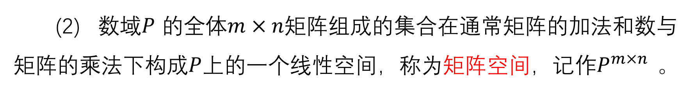
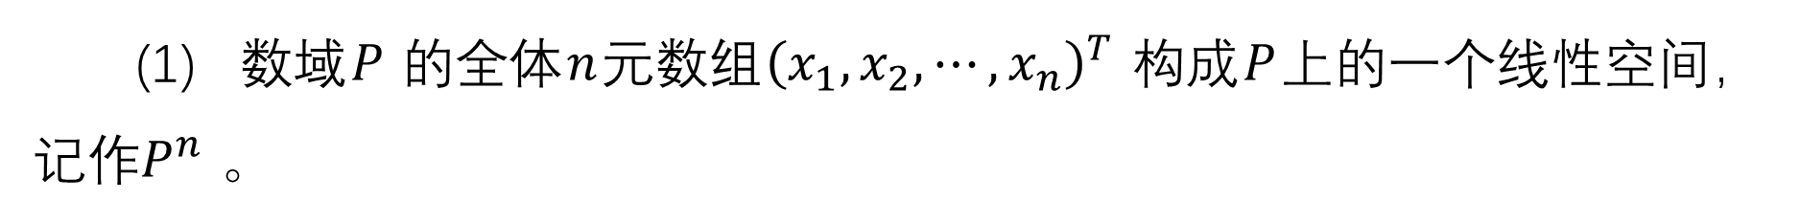
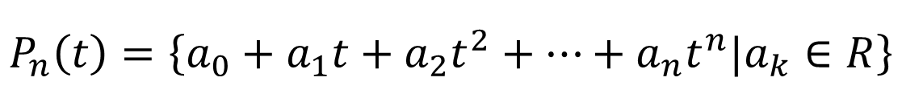
常用的线性空间如下：
(1) 数域$P$的全体$n$元数组${\left(x_{1},x_{2},⋯,x_{n}\right)}^{T}$构成$P$上的一个线性空间，记作$P^{n}$。
(2) 数域$P$的全体$m×n$矩阵组成的集合在通常矩阵的加法和数与矩阵的乘法下构成$P$上的一个线性空间，称为矩阵空间，记作$P^{m×n}$。
(3) 记
$$P_{n}\left(t\right)=\left\{a_{0}+a_{1}t+a_{2}t^{2}+⋯+a_{n}t^{n}|a_{k}∈R\right\}$$
表示至多n次多项式的全体形成的集合.
则此集合在通常的多项式加法和数乘
运算下构成线性空间,称为实 n次多项式空间。

Slide 5
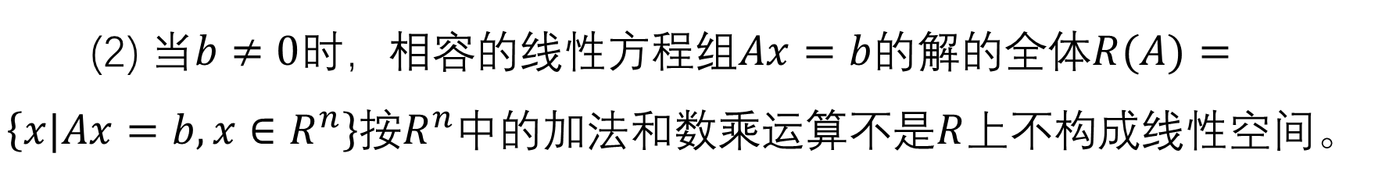
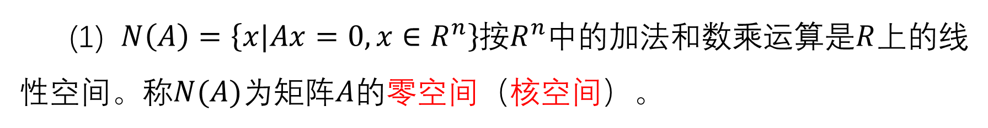
例题2.1.1 给定 ${A∈R}^{m×n}$,
(1) $N\left(A\right)=\left\{x|Ax=0,x∈R^{n}\right\}$按$R^{n}$中的加法和数乘运算是$R$上的线性空间。称$N(A)$为矩阵$A$的零空间（核空间）。
(2) 当$b≠0$时，相容的线性方程组$Ax=b$的解的全体$R(A)=\left\{x|Ax=b,x∈R^{n}\right\}$按$R^{n}$中的加法和数乘运算不是$R$上不构成线性空间。

Slide 6
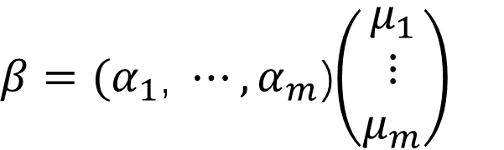
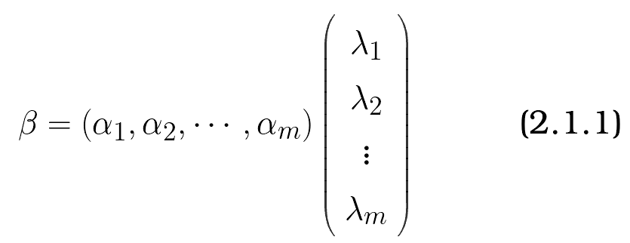
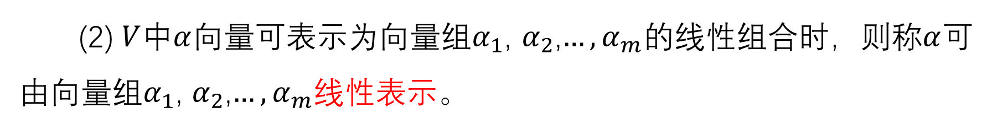

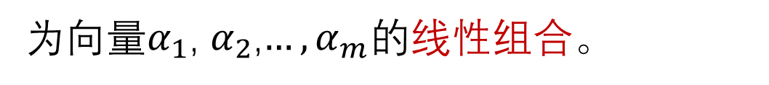
二、线性空间的基、维数与坐标
设 $V$是$P$上的一个线性空间:
(1) $α_{1}$, $α_{2}$,$…,α_{m}∈V,μ_{1}\text{, }μ_{2}\text{,}…,μ_{m}∈P，称$
$${μ_{1}α}_{1}+{μ_{2}α}_{2}+…+{μ_{m}α}_{m}$$
为向量$α_{1}$, $α_{2}$,$…,α_{m}$的线性组合。
(2) $V$中$α$向量可表示为向量组$α_{1}$, $α_{2}$,$…,α_{m}$的线性组合时，则称$α$可由向量组$α_{1}$, $α_{2}$,$…,α_{m}$线性表示。
即
注: 为方便起见,通常改写
为
无

Slide 7
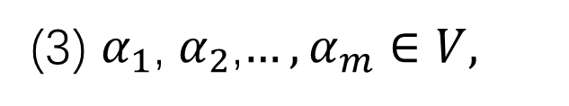

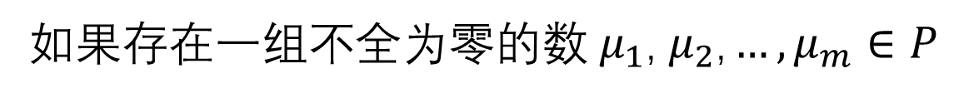
(3) $α_{1}$, $α_{2}$,$…,α_{m}∈V,$
如果存在一组不全为零的数${ μ}_{1}\text{, }μ_{2}\text{,}…,μ_{m}∈P$
$$使得$$
则称向量组$α_{1}$, $α_{2}$,$…,α_{m}$线性相关；否则称$α_{1}$, $α_{2}$,$…,α_{m}$线性无关。
4:抽象向量组的极大无关组定义
是向量组,
是其子组.
称该子组是原向量组的
1) 子组线性无关,
极大无关组是指:
2) 原向量组中的每个向量都能用子组线性表示
5:抽象向量组等价定义(同线代上定义)

Slide 8
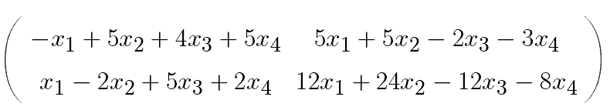
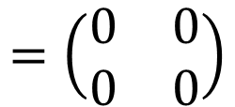
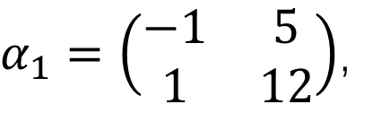
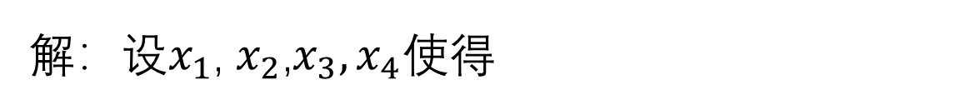
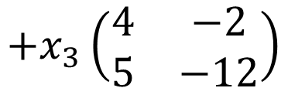
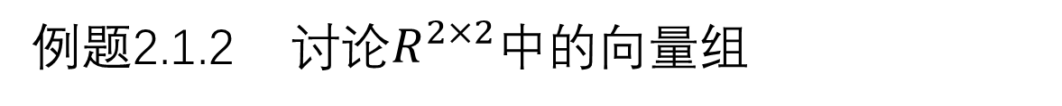
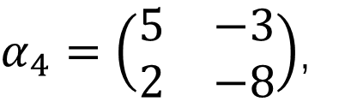
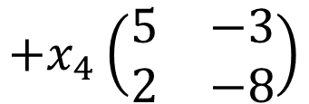
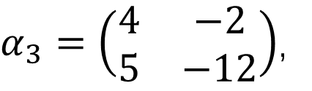
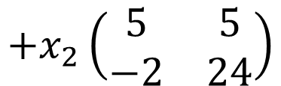
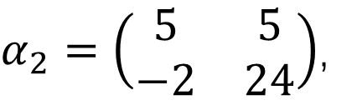
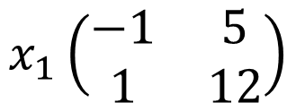
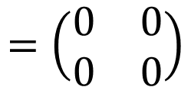
例题2.1.2 讨论$R^{2×2}$中的向量组
$α_{1}=\left(\begin{matrix}−1 & 5 \\ 1 & 12\end{matrix}\right)$,
$α_{2}=\left(\begin{matrix}5 & 5 \\ −2 & 24\end{matrix}\right)$,
$α_{3}=\left(\begin{matrix}4 & −2 \\ 5 & −12\end{matrix}\right)$,
$α_{4}=\left(\begin{matrix}5 & −3 \\ 2 & −8\end{matrix}\right)$,
的线性相关性。
解：设$x_{1}\text{, }x_{2}\text{,}x_{3},x_{4}使得$
$$x_{1}\left(\begin{matrix}−1 & 5 \\ 1 & 12\end{matrix}\right)$$
$${+x}_{2}\left(\begin{matrix}5 & 5 \\ −2 & 24\end{matrix}\right)$$
$${+x}_{3}\left(\begin{matrix}4 & −2 \\ 5 & −12\end{matrix}\right)$$
$${+x}_{4}\left(\begin{matrix}5 & −3 \\ 2 & −8\end{matrix}\right)$$
$$=\left(\begin{matrix}0 & 0 \\ 0 & 0\end{matrix}\right)$$
$$=\left(\begin{matrix}0 & 0 \\ 0 & 0\end{matrix}\right)$$

Slide 9
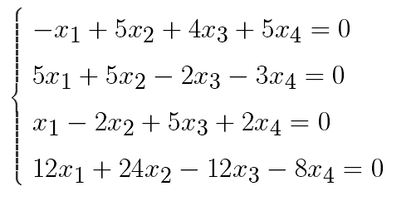
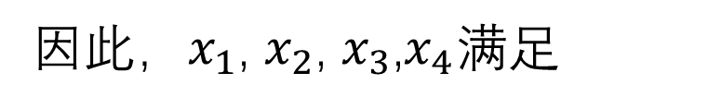
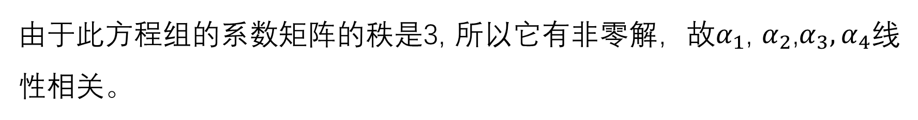
因此，$x_{1}$, $x_{2}$, $x_{3}$,$x_{4}满足$
由于此方程组的系数矩阵的秩是3, 所以它有非零解，故$α_{1}$, $α_{2}$,$α_{3},α_{4}$线性相关。

Slide 10
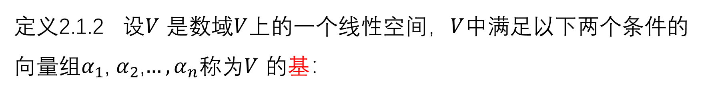
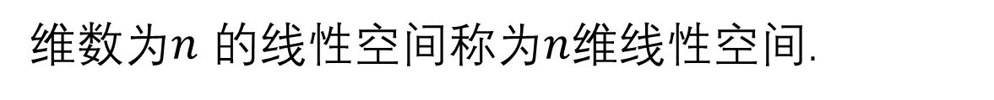
定义2.1.2 设$V$是数域$V$上的一个线性空间，$V$中满足以下两个条件的向量组$α_{1}$, $α_{2}$,$…,α_{n}$称为$V$的基：
(1) $α_{1}$, $α_{2}$,$…,α_{n}$线性无关；
(2) $V$中的每一个向量都可以由$α_{1}$, $α_{2}$,$…,α_{n}$ 线性表示。
此时，称 $n$为线性空间$V$的维数。线性空间$V$的维数记为$dim⁡(V)$。
维数为$n$的线性空间称为$n$维线性空间.
规定仅含零向量的线性空间的维数是零。

Slide 11
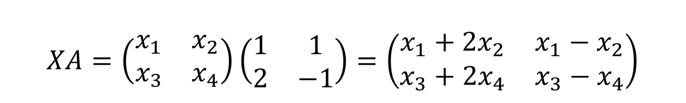
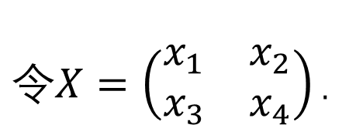
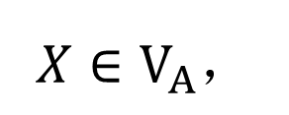
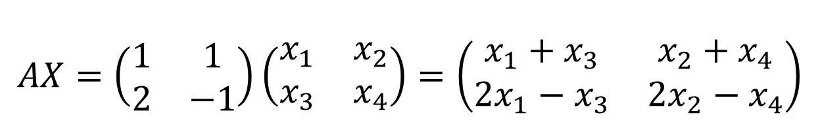
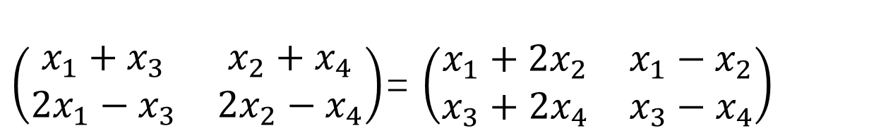

例题2.1.4 $A=\left(\begin{matrix}1 & 1 \\ 2 & −1\end{matrix}\right)。$令$V_{A}=\{X|AX=XA,X∈R^{2×2}\},$求$V_{A}的$基与维数。
解：首先验证
为一线性空间,
验证过程: 略
$令X=\left(\begin{matrix}x_{1} & x_{2} \\ x_{3} & x_{4}\end{matrix}\right)$.
任意
$$X∈V_{A}，$$
接下来, 按定义求此空间的基与维数。
$$AX=\left(\begin{matrix}1 & 1 \\ 2 & −1\end{matrix}\right)\left(\begin{matrix}x_{1} & x_{2} \\ x_{3} & x_{4}\end{matrix}\right)=\left(\begin{matrix}x_{1}+x_{3} & x_{2}+x_{4} \\ {{2x}_{1}−x}_{3} & {{2x}_{2}−x}_{4}\end{matrix}\right)$$
$$XA=\left(\begin{matrix}x_{1} & x_{2} \\ x_{3} & x_{4}\end{matrix}\right)\left(\begin{matrix}1 & 1 \\ 2 & −1\end{matrix}\right)=\left(\begin{matrix}x_{1}+2x_{2} & x_{1}−x_{2} \\ {x_{3}+2x}_{4} & {x_{3}−x}_{4}\end{matrix}\right)$$
$\left(\begin{matrix}x_{1}+x_{3} & x_{2}+x_{4} \\ {{2x}_{1}−x}_{3} & {{2x}_{2}−x}_{4}\end{matrix}\right)$= $\left(\begin{matrix}x_{1}+2x_{2} & x_{1}−x_{2} \\ {x_{3}+2x}_{4} & {x_{3}−x}_{4}\end{matrix}\right)$
由$AX=XA$，即
从 而

Slide 12
显然
因此 的基是 ,维数是2.

Slide 13
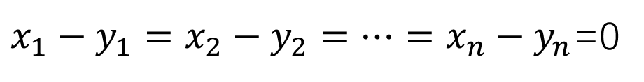
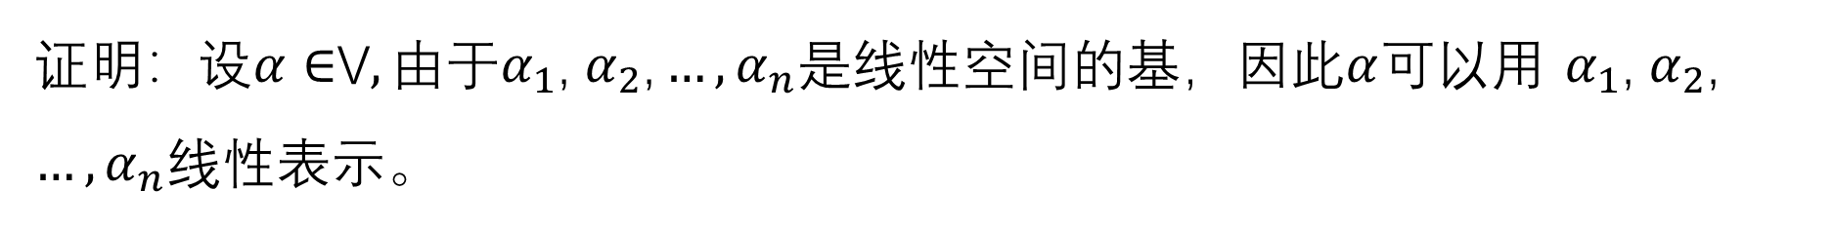
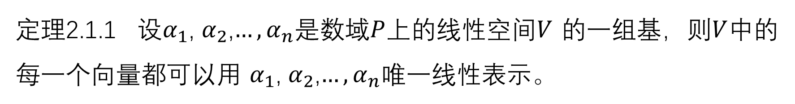
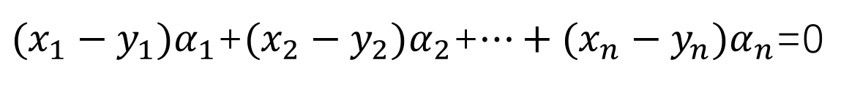
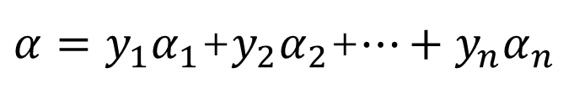
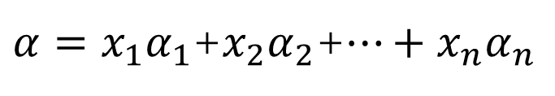
定理2.1.1 设$α_{1}$, $α_{2}$,$…,α_{n}$是数域$P$上的线性空间$V$的一组基，则$V$中的每一个向量都可以用 $α_{1}$, $α_{2}$,$…,α_{n}$唯一线性表示。
证明：设$α∈$V$,由于α_{1}\text{, }α_{2}\text{,}…,α_{n}是$线性空间的基，因此$α$可以用 $α_{1}$, $α_{2}$, $…,α_{n}$线性表示。
${α=x}_{1}α_{1}$+${x_{2}α}_{2}$+$…+x_{n}α_{n}$
${α=y}_{1}α_{1}$+${y_{2}α}_{2}$+$…+y_{n}α_{n}$
${(x_{1}−y}_{1})α_{1}$+${{(x_{2}−y}_{2})α}_{2}$+$…+{(x_{n}−y}_{n})α_{n}$=0
由于$α_{1}$, $α_{2}$,$…,α_{n}$线性无关，因此
${x_{1}−y}_{1}={x_{2}−y}_{2}=…={x_{n}−y}_{n}$=0
因此$α$可以用 $α_{1}$, $α_{2}$,$…,α_{n}$唯一线性表示。

Slide 14
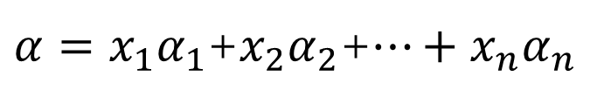
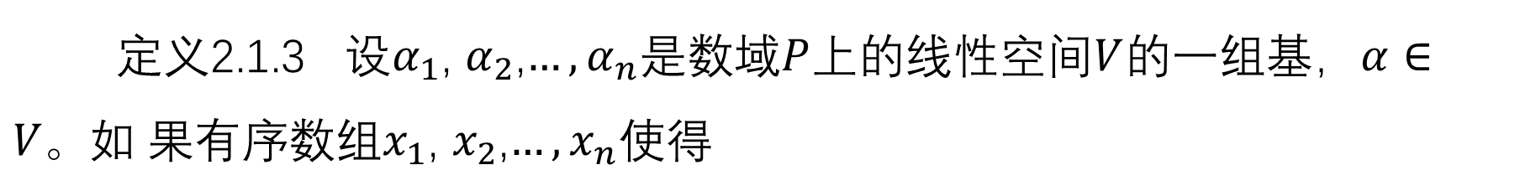
由此可知，如果 $α_{1}$, $α_{2}$,$…,α_{n}$的基，则
$\left(1\right) V$中的全体向量可以表示为：
$$V=\left\{x_{1}α_{1}\text{+}{x_{2}α}_{2}\text{+}…+x_{n}α_{n}|x_{1},x_{2},…,x_{n}∈P\right\}$$
($2) V$中的向量$α$与有序$x_{1}$, $x_{2}$,$…,x_{n}$之间构成一一对应关系。
定义2.1.3 设$α_{1}$, $α_{2}$,$…,α_{n}$是数域$P$上的线性空间$V$的一组基，$α∈V。如 果$有序数组$x_{1}$, $x_{2}$,$…,x_{n}使得$
${α=x}_{1}α_{1}$+${x_{2}α}_{2}$+$…+x_{n}α_{n}$
则称$x_{1}$, $x_{2}$,$…,x_{n}$为向量$α$在基 $α_{1}$, $α_{2}$,$…,α_{n}$下的坐标，记作${(x}_{1}$, $x_{2}$,$…,x_{n})^{T}。$

Slide 15
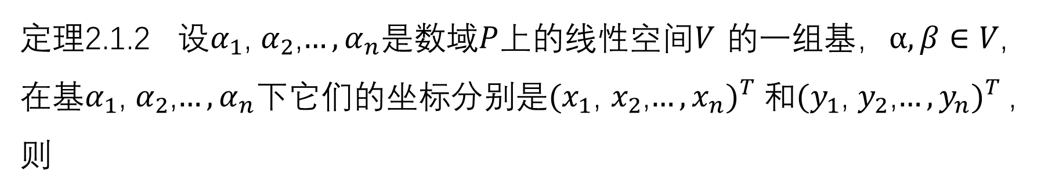
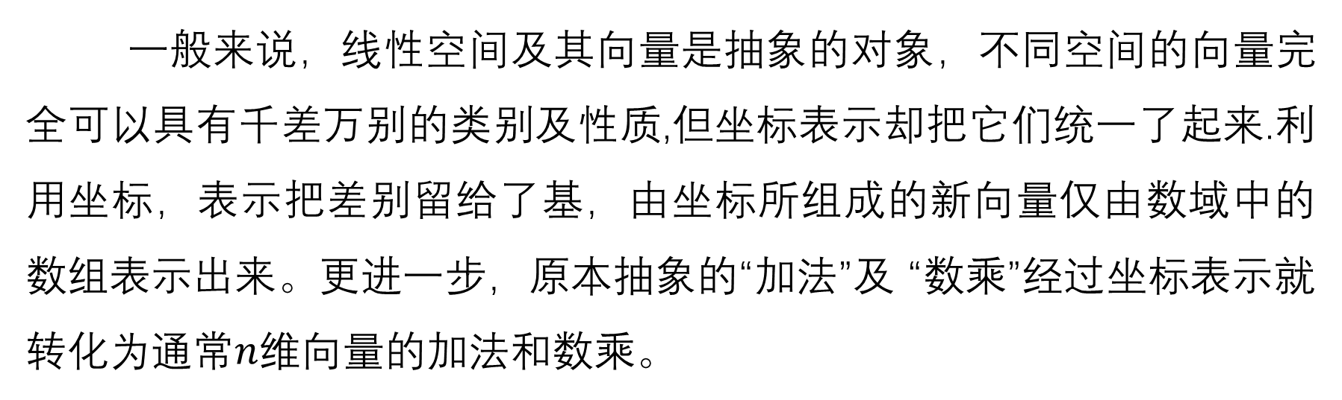
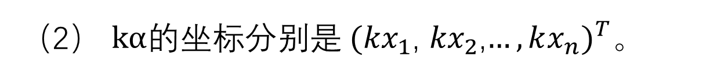
定理2.1.2 设$α_{1}$, $α_{2}$,$…,α_{n}$是数域$P$上的线性空间$V$的一组基，$α,β∈V$, 在基$α_{1}$, $α_{2}$,$…,α_{n}$下它们的坐标分别是${(x}_{1}$, $x_{2}$,$…,x_{n})^{T} {和(y}_{1}$, $y_{2}$,$…,y_{n})^{T}$,则
（1） $α+β$的坐标分别是${ (x}_{1}$, $x_{2}$,$…,x_{n})^{T} {+(y}_{1}$, $y_{2}$,$…,y_{n})^{T} 。$
（2） $kα$的坐标分别是${ (kx}_{1}$, ${kx}_{2}$,$…,kx_{n})^{T}$。
一般来说，线性空间及其向量是抽象的对象，不同空间的向量完全可以具有千差万别的类别及性质,但坐标表示却把它们统一了起来.利用坐标，表示把差别留给了基，由坐标所组成的新向量仅由数域中的数组表示出来。更进一步，原本抽象的“加法”及 “数乘”经过坐标表示就转化为通常$n$维向量的加法和数乘。

Slide 16
基确定后,抽象向量在此基下的坐标的灵活运用
1:抽象向量与其坐标建立一一对应关系;
抽象向量组与矩阵建立一一对应关系
2:抽象向量组的相关性与矩阵表达的具体向量组的相关性完全一致,即
抽象向量组无关等价于具体向量组无关
抽象向量组相关等价于具体向量组相关
具体来说, 设 是线性空间的一组基.
空间中抽象向量组.
记
从而有
抽象向量组
具体向量组

Slide 17
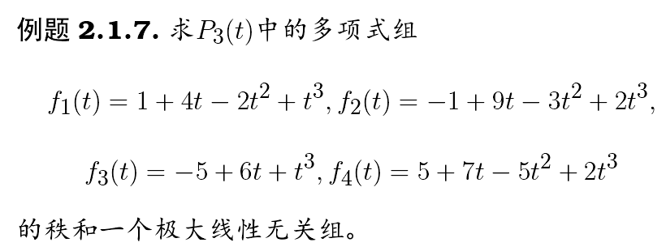
中取一组基
则有
解:在线性空间

Slide 18
因此,
的秩是2,
极大无关组是
或
或

Slide 19
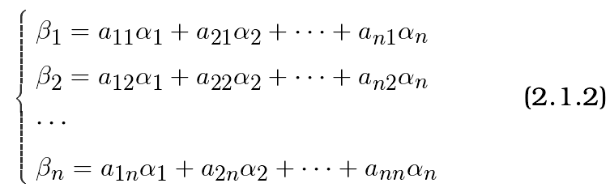

向量在不同基下的坐标之间的关系
设 $α_{1}$, $α_{2}$,$…,α_{n}$和$β_{1}$, $β_{2}$,$…,β_{n}$是线性空间$V$的的两组基，且满足：
改写(2.1.2)式成如下形式
其中
定义2.1.4
称矩阵$A$为由基$α_{1}$, $α_{2}$,$…,α_{n}$到基$β_{1}$, $β_{2 }$,$…,β_{n}$的过渡矩阵.
称公式(2.1.3)为由基$α_{1}$, $α_{2}$,$…,α_{n}$到基$β_{1}$, $β_{2}$,$…,β_{n}$的基变换公式。

Slide 20



















定理2.1.3 设 $α_{1}$, $α_{2}$,$…,α_{n}$和$β_{1}$, $β_{2}$,$…,β_{n}$是线性空间$V$的的两组基。
基$α_{1}$, $α_{2}$,$…,α_{n}$到基$β_{1}$, $β_{2 }$,$…,β_{n}$的过渡矩阵是$A。$
$α是V$中向量。
$若α$=$（α_{1}$, $α_{2}$,$…,α_{n}$）$x$；
$且α$=$（β_{1}$, $β_{2}$,$…,β_{n}$）$y$,
则$x = Ay$。
证：
记${（β}_{1}$, $β_{2}$,$…,β_{n}$）=（$α_{1}$, $α_{2}$,$…,α_{n}$)A.
$\text{一方面，}α$=$（α_{1}$, $α_{2}$,$…,α_{n}$）$x;$
令一方面，$α$=$（β_{1}$, $β_{2}$,$…,β_{n}$）$y$
=$（α_{1}$, $α_{2}$,$…,α_{n}$) $Ay。$
$$因此\text{，}x=Ay.$$
定理2.1.4 1）设 $α_{1}$, $α_{2}$,$…,α_{n}$和$β_{1}$, $β_{2}$,$…,β_{n}$是线性空间$V$的两组基。
且（$β_{1}$,$…,β_{n}{）=（α}_{1}$,$…,α_{n})A$,
$$\text{则}A 是 一个可逆矩阵。$$
2）设 $α_{1}$,$…,α_{n}$是基，
$$A 是 可逆矩阵。$$
记（$β_{1}$,$…,β_{n}{）=（α}_{1}$,$…,α_{n})A$,
${则（β}_{1}$,$…,β_{n}$）必为一组基。
且基$α_{1}$,$…,α_{n}$到基$β_{1}$,,$…,β_{n}$的过渡阵是$A。$
3）若${（β}_{1}$,$…,β_{n}$）=（$α_{1}$,$…,α_{n}$)A，
则${\text{（}α_{1}\text{,}…,α_{n}\text{)}=（β}_{1}$,,$…,β_{n}$）$A^{−1}$.

Slide 21




例题2.1.9 已知$α_{1}$,$α_{2}$,$α_{3}$是3维线性空间$V$的一组基，向量组$β_{1}$, $β_{2}$,$β_{3}$满足
$$β_{1}{+β}_{3}=α_{1}+α_{2}{+α}_{3}$$
$$β_{1}{+β}_{2}=α_{2}{+α}_{3}$$
$$β_{2}{+β}_{3}=α_{1}{+α}_{3}$$
(1) 证明：$β_{1}$, $β_{2}$,$β_{3}$也是$V$的一组基。
(2) 求由基$β_{1}$, $β_{2}$,$β_{3}$到基$α_{1}$,$α_{2}$,$α_{3}$的过渡矩阵。
(3)求向量$α_{1}+2α_{2}{−α}_{3}$在基$β_{1}$, $β_{2}$,$β_{3}$下的坐标。
解:容易得

Slide 22
容易得
又C可逆,因此
是一组基.
由上得
也即
的过度阵是
容易求得
因此

Slide 23



例题2.1.10 设$R^{2×2}$的两组基为：
(I) $\left(\begin{matrix}1 & 0 \\ 0 & 0\end{matrix}\right)$, $\left(\begin{matrix}1 & 1 \\ 0 & 0\end{matrix}\right)$, $\left(\begin{matrix}1 & 1 \\ 1 & 0\end{matrix}\right)$, $\left(\begin{matrix}1 & 1 \\ 1 & 1\end{matrix}\right)$
(II) $\left(\begin{matrix}1 & 0 \\ 1 & 1\end{matrix}\right)$, $\left(\begin{matrix}0 & 1 \\ 1 & 1\end{matrix}\right)$, $\left(\begin{matrix}1 & 1 \\ 1 & 0\end{matrix}\right)$, $\left(\begin{matrix}1 & 1 \\ 0 & 1\end{matrix}\right)$
试求：
(1)由基(I)到基(II)的过渡矩阵；
(2)求在基(I)与基(II)下有相同坐标的矩阵。
解(1)取 中的一组自然基
则
因此,
即
的过度矩阵是

Slide 24
解(2)设
在基(I)与(II)下有相同的坐标.
由
以及
可得
因此
也即 就是
的解.

Slide 25


三、线性子空间
定义2.1.5 设$V$是数域$P$上的一个线性空间，$S$为$V$中的一个非空子集。
若$S$对于$V$中定义的加法与数乘构成一个线性空间，则$S$称为$V$的线性子空间。
定理2.1.5 线性空间$V$的非空子集$S$构成子空间的充分必要条件是
$S$对于$V$中的线性运算封闭，即：对任意$α,β∈S, k∈P$，都有
$α+β∈S ,kα∈S$.
单独一个零向量构成的子集$\left\{0\right\}$与$V$都是$V$的线性子空间，称它们为线性空间$V$的平凡子空间。
显然，如果$S$是$V$的一个线性子空间，则必有$dim⁡(S) ≤dim⁡(V)$

Slide 26



例题2.1.11 线性空间$R^{2×2}$中的下列子集合是否是线性子空间?为什么?
(1) $V_{1}=\left\{\left(\begin{matrix}a_{11} & a_{12} \\ a_{21} & a_{22}\end{matrix}\right)|a_{11}+a_{11}+a_{11}+a_{11}=0\right\}$
(2) $V_{2}=\left\{A|\det\left(A\right)=0\right\}$
解
则有
从而
即 构成子空间.
因此
$V_{1}$

Slide 27






Slide 28
例７
解（1）不能；（2）能

Slide 29




定理2.1.6 设W是$n$维线性空间$V$的一个r维子空间，$α_{1}$, $α_{2}$,$…,α_{r}$是$W$的一组基，$r<n,$则$V$中存在$n−r$个向量$α_{r+1}$, $α_{r+2}$,$…,α_{n}$，使得
$α_{1}$, $α_{2}$,$…,α_{n}$为V的一组基。
证明：对$r$作归纳证明。
(1) 当$r=1$时，取$V$的一组基$β_{1}$, $β_{2}$,$…,β_{n} ，则存在μ_{1}\text{, }μ_{2}\text{,}…,μ_{n},使得$
$${α_{1}{=μ}_{1}β}_{1}+{μ_{2}β}_{2}+…+{μ_{n}β}_{n}$$
由于$α_{1}$线性无关，因此$μ_{1}\text{, }μ_{2}\text{,}…,μ_{n}$不全为0。不妨假定$μ_{1}≠0\text{, }$因此
$$β_{1}=\frac{1}{μ_{1}}α_{1}−\frac{μ_{2}}{μ_{1}}β_{2}−…−\frac{μ_{n}}{μ_{1}}β_{n}$$
因此$β_{1}$, $β_{2}$,$…,β_{n}$可以用$α_{1}$, $β_{2}$,$…,β_{n}$线性表示，从而$它们$是$V$的基。

Slide 30




(2)假设当$r=k$时，定理结论成立。
${因此α}_{1}$, $α_{2}$,$…,α_{k}$线性无关，
(3)当$r=k+1$时,由于$α_{1}$, $α_{2}$,$…,α_{k}{,α}_{k+1}$线性无关，
由归纳假设，存在$β_{k+1}$, $β_{r+2}$,$…,β_{n}$,使得$α_{1}$, $α_{2}$,$…,α_{k}$, $β_{k+1}$, $β_{k+2}$,$…,β_{n}$是$V$的基。
因此存${在x}_{1},x_{2}$,$⋯,x_{k}$, $x_{k+1}$,$⋯,x_{n}$使得
且$x_{k+1}$, $x_{r+2}$,$…,x_{n}$中至少有一个数不为0。不妨假设$x_{k+1}≠0$,
因此$α_{1}$, $α_{2}$,$…,α_{k}$, $β_{k+1}$, $β_{k+2}$,$…,β_{n}$可以由$α_{1}$, $α_{2}$,$…,α_{k}$,$α_{k+1}$, $β_{k+2}$,$…,β_{n}$线性表示。
从而$α_{1}$, $α_{2}$,$…,α_{k}$,$α_{k+1}$, $β_{k+2}$,$…,β_{n}$是$V$的基。

Slide 31






如果V是数域$P$上的一个线性空间, $α_{1}$, $α_{2}$,$…,α_{m} 是$给定的m个向量.
定义一个集合$S$：由$α_{1}$, $α_{2}$,$…,α_{m}$的一切线性组合构成，即
显然集合$S$非空,且$S$对于$V$中的线性运算封闭,因此$S$是$V$的子空间。
称这个子
记作
$$Span\left\{α_{1}\text{, }α_{2}\text{,}…,α_{m}\right\}$$
空间$S$为由$α_{1}$, $α_{2}$,$…,α_{m}$所生成的子空间，
其中$α_{1}$, $α_{2}$,$…,α_{m}$称为子空间$S$的生成元。
$α_{1}$, $α_{2}$,$…,α_{m}是不是Span\left\{α_{1}\text{, }α_{2}\text{,}…,α_{m}\right\}$的基？
定理2.1.7 ${记S\text{=}Span\left\{α_{1}\text{, }α_{2}\text{,}…,α_{m}\right\}，}_{}$
${则 α}_{1}$,,$…,α_{m}的极大线性无关组$
$是 S$的基，
$dim⁡(S)$等于向量组$α_{1}\text{, }α_{2}\text{,}…,α_{m}$的秩。

Slide 32



例题2.1.14 设有$P_{3} (t)$中的多项式组
(1) 求$Span\left\{f_{1} \left(t\right),f_{2} \left(t\right),f_{3} \left(t\right),f_{4} (t)\right\}$的基与维数。
(2) 将(1)中所求得的$Span\{f_{1} \left(t\right),f_{2} \left(t\right), f_{3} \left(t\right),{ f}_{4} \left(t\right)\}$的基扩充成$P_{3} (t)$的基。
解(1)只需寻找
的极大无关组

Slide 33
因为
因此,原生成子空间维书数2,基

Slide 34
解(2)
添加后2列,使得形成可逆矩阵.
因为
因此,添加后2列为
产生可逆阵,
也即,添加以
为坐标的向量
就得到原空间的基

Slide 35








子空间的交与和
定理2.1.8 设$V_{1}$,$V_{2}$是线性空间$V$的子空间，则$V_{1}∩V_{2}$也是$V$的子空间，称这个子空间为$V_{1}与V_{2}$的交空间。
证明：因为$V_{1}$,$V_{2}$是线性空间$V$的子空间，所以
${0∈V}_{1}$,${0∈V}_{2}$
从而$V_{1}∩V_{2}$不是空集。
对任意的$k∈P,α,β∈V_{1}∩V_{2}$，则
1) $α,β∈V_{1}$. 由于$V_{1}$是$V$的子空间,因此
$α+β∈V_{1}$,$kα∈V_{1}$；
2) $α,β∈V_{2}$. 由于$V_{2}$是$V$的子空间,因此
$α+β∈V_{2}$,$kα∈V_{2}$；
$α+β∈V_{1}∩V_{2}$,$kα∈V_{1}∩V_{2}$.
${故 V}_{1}∩V_{2}$也是$V$的子空间。
因此

Slide 36








定理2.1.9 设$V_{1}$,$V_{2}$是线性空间$V$的子空间，则
$V_{1}$+ $V_{1}$=$\left\{α_{1}+α_{2}|α_{1}∈V_{1},α_{2}∈V_{2}\right\}$
也是$V$的子空间，称这个子空间为$V_{1}与V_{2}$的和空间。
证明:略.
注意：$V_{1}$,$V_{2}$是线性空间$V$的子空间，$V_{1}∪V_{2}$一般不是$V$的线性子空间.
例如 $V_{1}$=$\left\{{(x_{1},0)}^{T}|x_{1}∈R\right\}$, $V_{2}$=$\left\{{({0,x}_{2})}^{T}|x_{2}∈R\right\}$,$V_{1}$,$V_{2}$是$R^{2}$的子空间.
但$V_{1}∪V_{2}$不是$R^{2}$的子空间。这是因为
$α_{1}$=${{ (1,0)}^{T}∈V}_{1}$, $α_{2}$=${{ (0,1)}^{T}∈V}_{2}$,
$α_{1}{+α}_{2}$=${ (1,0)}^{T}+{ (0,1)}^{T}{={ (1,1)}^{T}}_{}$
$$V_{1}∪V_{2}$$
$V_{1}∪V_{2}$对加法运算不封闭。

Slide 37
定理2.1.11
如果$V_{1}=Span\{α_{1}\text{, }α_{2}\text{,}…,α_{s}$}, $V_{2}=Span\{β_{1}\text{, }β_{2}\text{,}…,β_{t}$},那么
$V_{1}{+V}_{2}=Span\{α_{1}\text{, }α_{2}\text{,}…,α_{s},β_{1}\text{, }β_{2}\text{,}…,β_{t}$}
证明: 因为等式两端都是子空间,所以要证相等只需要证明2个集合相等,即互相包含.
右侧;
右侧;

Slide 38





Slide 39


即
解得：
因此

Slide 40



定理2.1.12 设$V_{1}$,$V_{2}$是线性空间$V$的两个子空间，则
${dim⁡(V}_{1}\text{+}V_{2}$)= ${dim⁡(V}_{1}$)+ ${dim⁡(V}_{2}$)$−{dim⁡(V}_{1}∩V_{2}$)
证明：设${dim⁡(V}_{1}$)=$n_{1}{dim⁡(V}_{2}$)${=n}_{2}{,dim⁡(V}_{1}∩V_{2}$) $=r$
扩充成 的基
取 的基
扩充成 的基
则
$e_{1}$,$e_{2}$,$…,e_{n_{2}−r}$}
$V_{1}\text{+}V_{2}=Span\{α_{1}\text{, }α_{2}\text{,}…,α_{r}$,$β_{1}$,$β_{2}$,$…,β_{n_{1}−r},$
要证结论,只需证明
$α_{1}\text{, }α_{2}\text{,}…,α_{r}$,$β_{1}$,$β_{2}$,$…,β_{n_{1}−r},$
$e_{1}$,$e_{2}$,$…,e_{n_{2}−r}$
线性无关.

Slide 41


$$=0$$

Slide 42



${由于α}_{1}$, $α_{2}$,$…,α_{r}e_{1}$,$e_{2}$,$…,e_{n_{2}−r}$是$V_{2}$的基，它们线性无关，因此
由于$α_{1}$, $α_{2}$,$…,α_{r}{,β}_{1}$,$β_{2}$,$…,β_{n_{1}−r}$是$V_{1}$的基，它们线性无关，因此
从而有$α=$0.
$α_{1}\text{, }α_{2}\text{,}…,α_{r}$,$β_{1}$,$β_{2}$,$…,β_{n_{1}−r},$
因此 线性无关。
$e_{1}$,$e_{2}$,$…,e_{n_{2}−r}$

Slide 43


Slide 44





定义2.1.6 设$V_{1}$,$V_{2}$是线性空间$V$的两个子空间，若$V_{1}+V_{2}$中每个向量的分解式
$$α=α_{1}\text{+}α_{2} (α_{1}∈V_{1},α_{2}∈V_{2})$$
是唯一的，则称$V_{1}+V_{2}$为直和，记作$V_{1}⊕V_{2}$.
定理2.1.12 设$V_{1}$,$V_{2}$是线性空间$V$的两个子空间，则下列条件相互等价：
（1） $V_{1}+V_{2}$为直和。
（2）$V_{1}∩V_{2}=${0} 。
(3)零向量的分解式唯一，即若$α_{1}\text{+}α_{2}=0$，则必有$α_{1}\text{=}α_{2}=0。$
(4) $V_{1}+V_{2}$的基由$V_{1}$的基与$V_{2}$的基合并而成。
(5)
${dim⁡(V}_{1}\text{+}V_{2}$)= ${dim⁡(V}_{1}$)+ ${dim⁡(V}_{2}$)

Slide 45
则
令
则
令
则
因此
从而

Slide 46
显然

Slide 47


例题2.1.16 设$R^{2×2}$的两个子空间为
$$V_{2}\text{=}Span\left\{\left(\begin{matrix}2 & −1 \\ a+2 & 1\end{matrix} \right),\left(\begin{matrix}−1 & 2 \\ 4 & a+8\end{matrix}\right)\right\}$$

Slide 48
解 ：(1)设
解得
即得
故V₁的基是

Slide 49
则存在常数
(2)
使得
即
其中
即

Slide 50
当a≠-1时，
只有0解，
是直和；
当a=-1时，
这时
从而
故
是
的基

Slide 51
则称
互补

Slide 52



解：对任意矩阵A,令
则有
因此
反之显然,

Slide 53



解（2）当$n=3$时，如果$A∈S_{1}$,则
这表明：A可以用
线性表示，而且它们线性无关，因此它们是$S_{1}$的基。

